Slide 1
Sensori intelligenti per un’aria più pulita

Slide 2
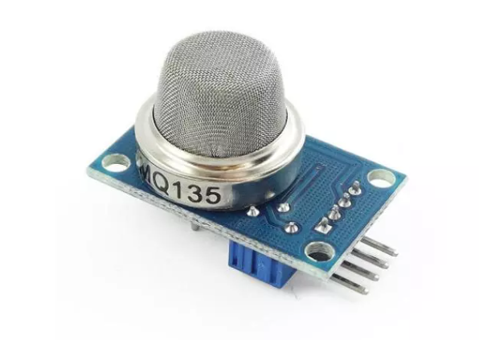
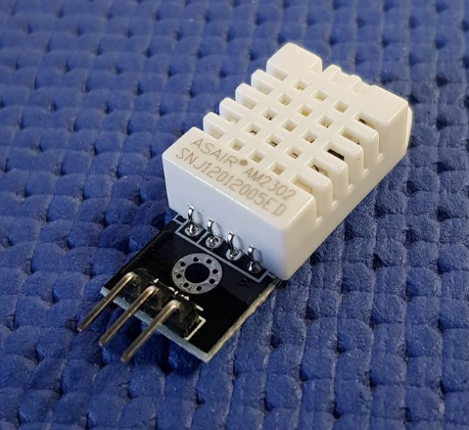
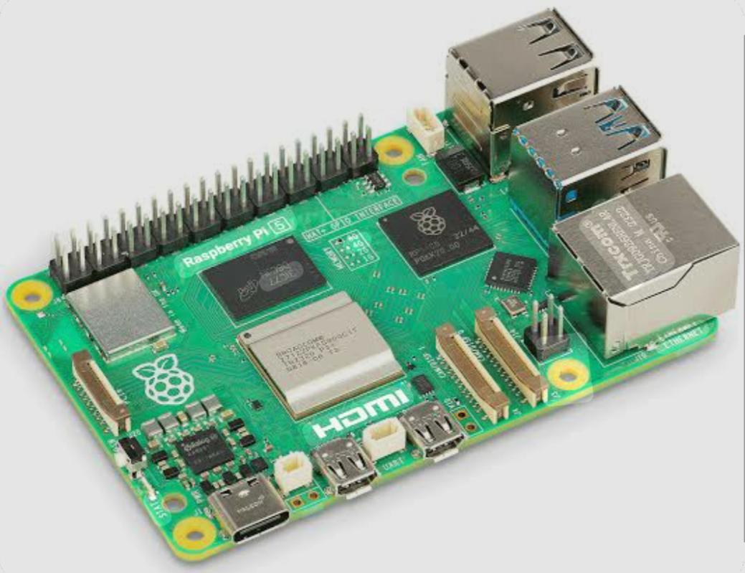
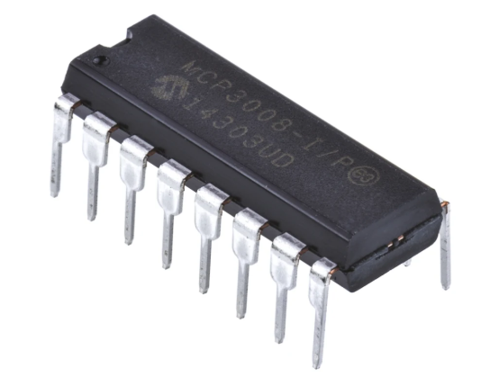


I componenti del mio progetto:
Raspberry Pi (con GPIO attivi)
Sensore DHT22 (data su GPIO18)
Sensore MQ135
Convertitore MCP3008
LED verde su GPIO17 (umidità)
LED rosso su GPIO27 (inquinamento)

Slide 3
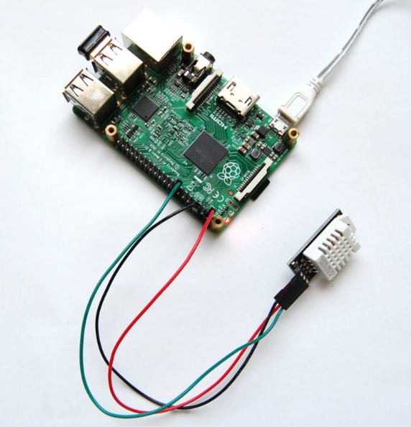
Come funziona:
Legge temperatura e umidità dal sensore DHT22;
Legge il livello di inquinamento dal sensore MQ135 tramite MCP3008;
Accende un LED verde se l'umidità è alta per 5 volte consecutive;
Accende un LED rosso se l'inquinamento supera una certa soglia.

Slide 4
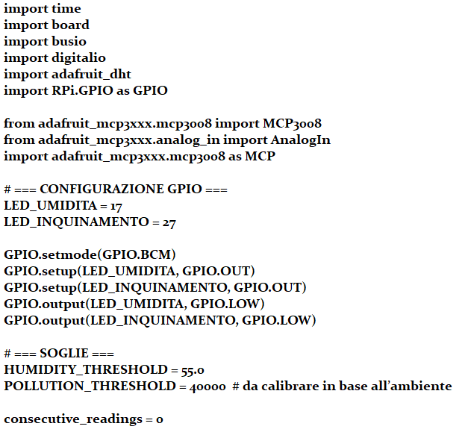
Script python 1/5
Questo blocco:
Prepara i pin GPIO.
Definisce le soglie di attivazione per i sensori.
Inizializza variabili per il monitoraggio continuo dei dati rilevati.

Slide 5
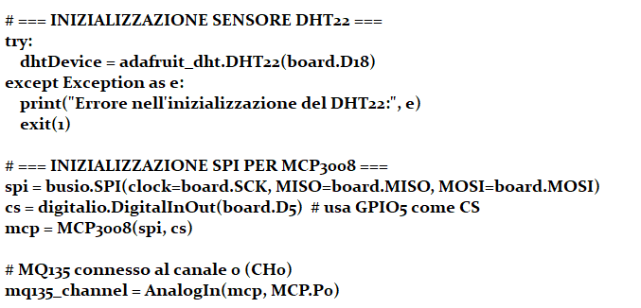
Script python 2/5
Questo blocco:
Crea un oggetto per leggere un segnale analogico dal convertitore analogico-digitale MCP3008.
Specifica da quale canale leggere:
- mcp: è l'oggetto MCP3008 inizializzato precedentemente, che gestisce la comunicazione SPI.
- MCP.P0: indica che il segnale da leggere proviene dal canale 0(CH0) del MCP3008.
Assegna l'oggetto alla variabile `mq135_channel, che verrà utilizzata per ottenere i valori letti dal sensore MQ135.

Slide 6
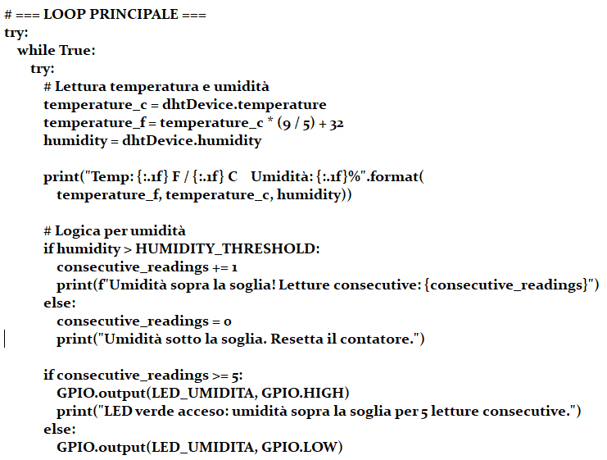
Script python 3/5
Funzionamento:
Controllo di un LED:
- Questa riga accende un LED collegato a un pin GPIO del Raspberry Pi.
- LED_UMIDITA è una variabile che rappresenta il numero del pin GPIO a cui è connesso il LED.
- GPIO.HIGH imposta il pin a uno stato logico alto (3.3V), fornendo tensione al LED e accendendolo.

Slide 7
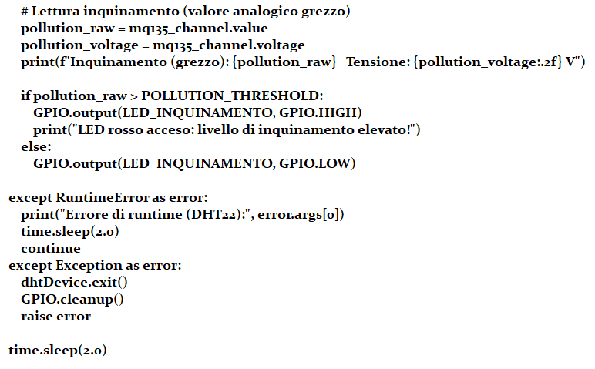
Script python 4/5
Funzionamento:
Lettura del valore grezzo dal sensore MQ135**:
mq135_channel.value legge il valore analogico-digitale convertito dal MCP3008 (canale a cui è collegato il sensore MQ135).
Il valore restituito è un numero intero compreso tra 0 e 1023 (poiché l'MCP3008 è un ADC a 10 bit), dove:
- 0 corrisponde a 0V.
- 1023 corrisponde alla tensione di riferimento massima (solitamente 3.3V o 5V, dipende dall'alimentazione dell'MCP3008).

Slide 8
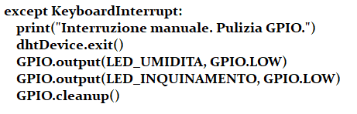
Script python 5/5
Questa sezione di codice gestisce l'interruzione manuale del programma (ad esempio, quando l'utente preme CTRL+C sulla tastiera). Ecco cosa fa nel dettaglio:
Funzionamento:
except KeyboardInterrupt:
- Intercetta l'eccezione KeyboardInterrupt, generata quando viene premuto CTRL+C per fermare il programma.
print("Interruzione manuale. Pulizia GPIO.")
- Stampa un messaggio per informare l'utente che il programma è stato interrotto manualmente.
dhtDevice.exit()
- Chiude correttamente il sensore DHT22 (temperatura/umidità), rilasciando le risorse hardware.

Slide 9
Grazie dell’attenzione!!

